Slide 1


Портфолио дошкольника
Г. Арамиль - 2018
МАДОУ «Детский сад №4 «Солнышко»
Консультация для родителей
Автор презентации: Казанцева В. Г. – воспитатель (СЗД)

Slide 2

Портфолио для детского сада представляет собой, по сути, папку, в которой собрана информация о ребенке.
Информация предоставляется родителями при помощи воспитателя.
Цель создания портфолио — сохранить самые значительные моменты жизни малыша, его победы и успехи, какие-то положительные впечатления, вызвавшие бурю эмоций, записи о каких-то «словарных изысканиях», столь свойственных дошкольникам, возможно, фотографии поделок, лучшие рисунки и многое другое.
Кроме того, идея создать детское портфолио – отличный способ проводить больше времени с ребенком, наблюдать и фиксировать каждое «событие» в его еще столь недолгой жизни.

Slide 3
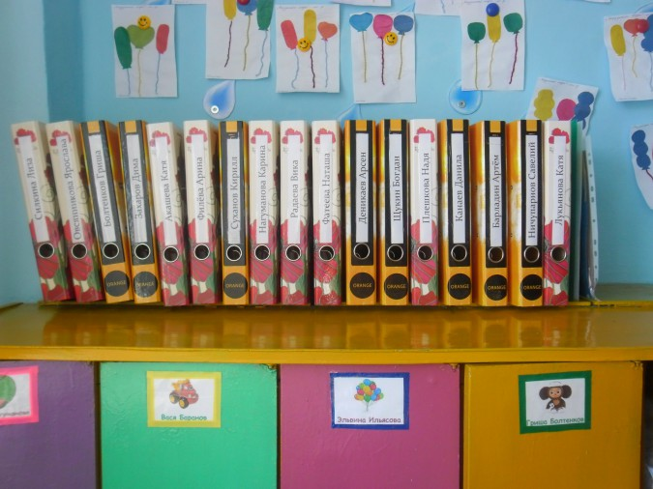
Эта папка для ребёнка будет самой интересной книгой о самом себе.
Она поможет воспитателю побольше узнать о внутреннем и внешнем мире ребёнка.
Для родителей будет лишним поводом пообщаться, заняться совместным творчеством с ребёнком.
Все папки с портфолио детей можно будет хранить на полочке в раздевалке или дома (по желанию ).

Slide 4


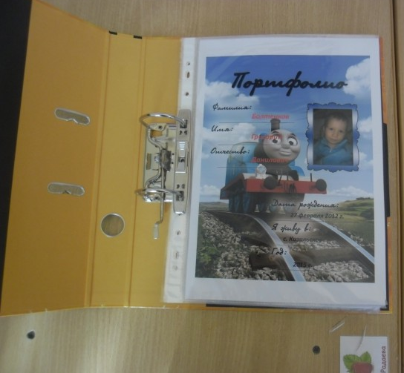
Титульный лист

Slide 5

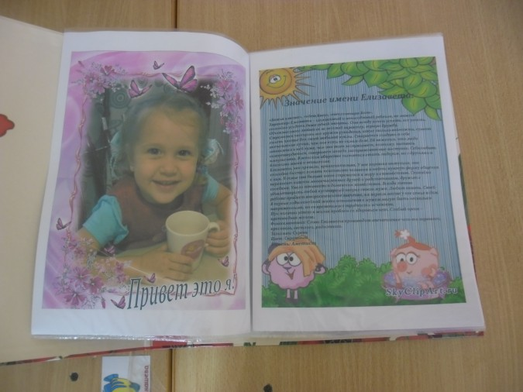
1 раздел: «Что означает моё имя».
Здесь уместно разместить фотографию ребёнка и значение его имени.

Slide 6

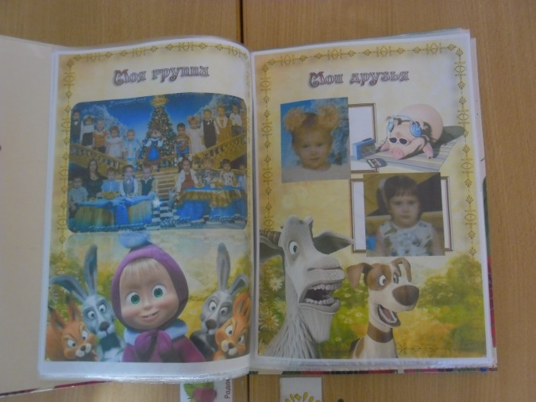
2 раздел: «Мои друзья».
Вовсе не обязательно, чтобы здесь были фото детей из детского сада. Ведь у каждого ребёнка есть общение и друзья вне детского сада.

Slide 7

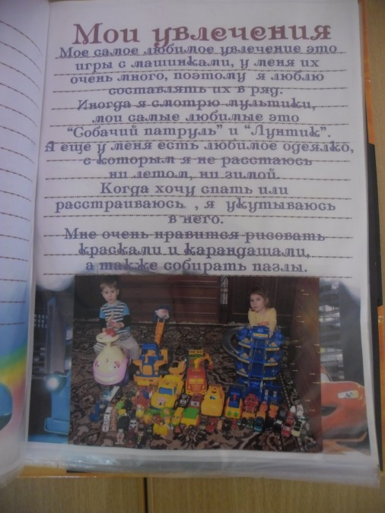
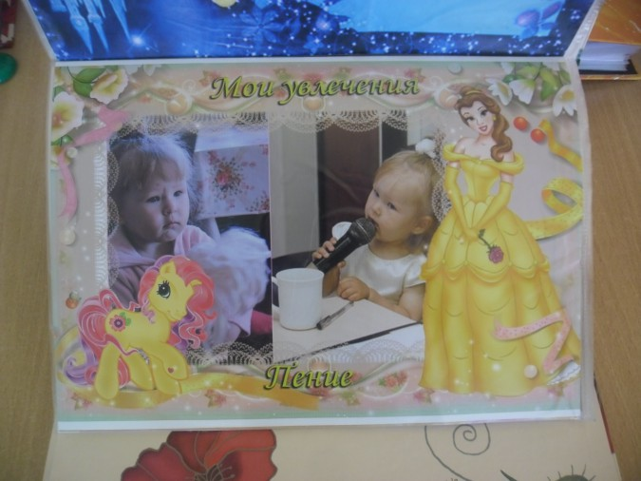
3 раздел: «Мои увлечения».
Фотографии или словесное описание того, чем дети любят заниматься дома.

Slide 8

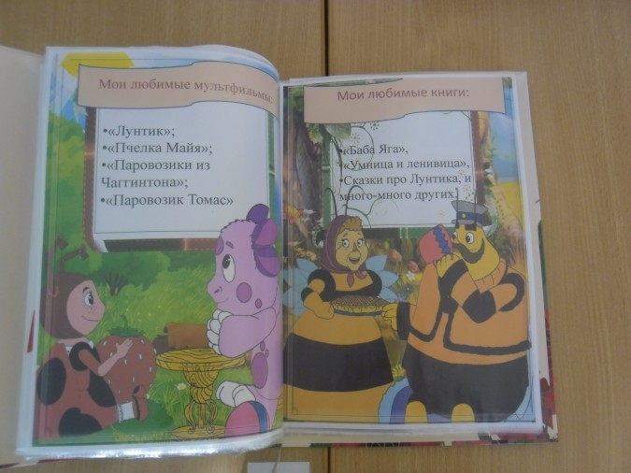
4 раздел: «Мои любимые книги, мультфильмы»
Дети любят, чтобы им читали. И у них, конечно же, есть любимые книги и любимые мультфильмы.

Slide 9
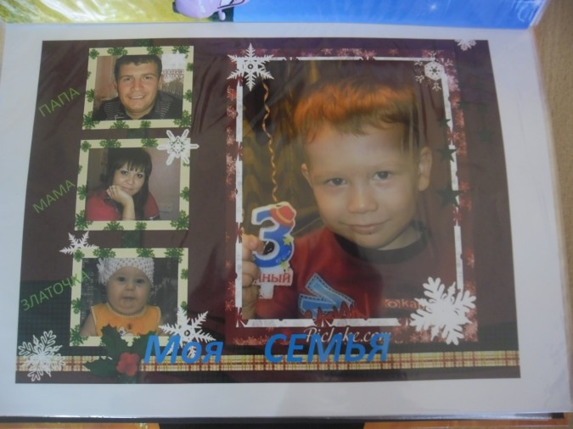
5 раздел: «Моя семья».
Фотографии членов семьи (генеалогическое древо, либо общее семейное фото.

Slide 10
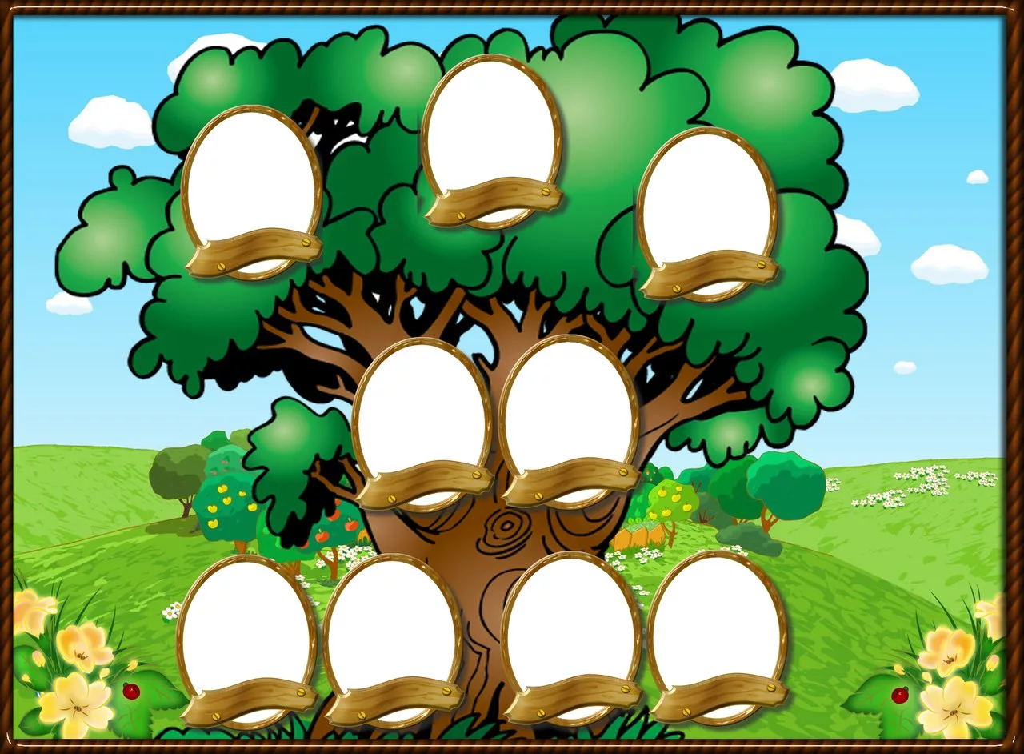
Генеалогическое древо семьи

Slide 11
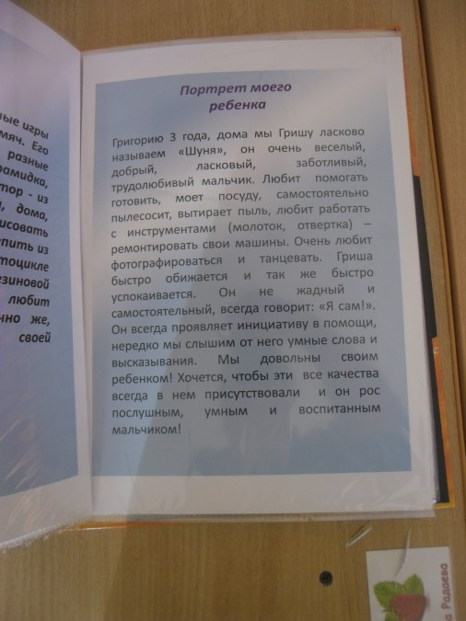
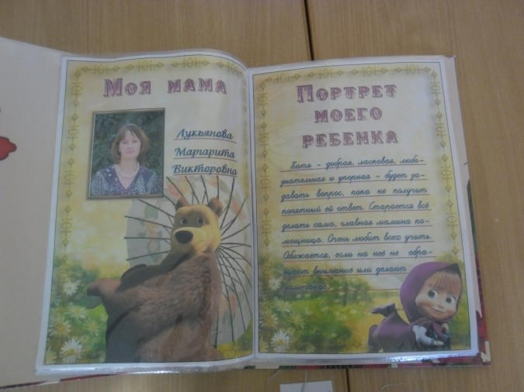
6 раздел: «Портрет моего ребёнка».
Словесное описание характера своего ребёнка. Лучше всего, на мой взгляд, этот раздел делать при поступлении в детский сад и перед выпуском в школу. Так можно увидеть изменения характера ребёнка.

Slide 12

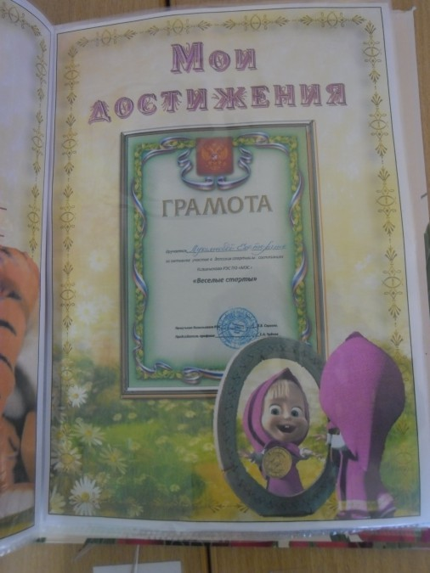
7 раздел: «Мои достижения».
Этот раздел предназначен для различных грамот и дипломов ребёнка.

Slide 13

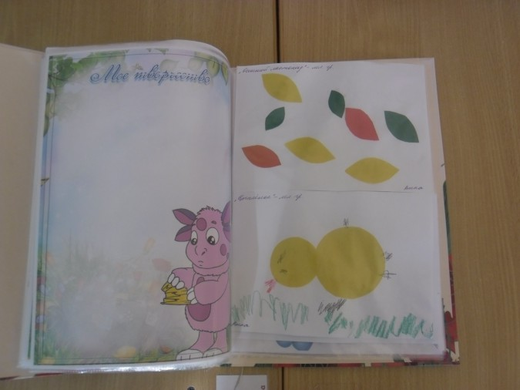
8 раздел: «Моё творчество».
Этот раздел самый важный для ребёнка. Здесь можно увидеть его успехи, выраженные в продуктивной деятельности.
Весь материал в портфолио необходимо раскладывать в хронологическом порядке, по группам.

Slide 14

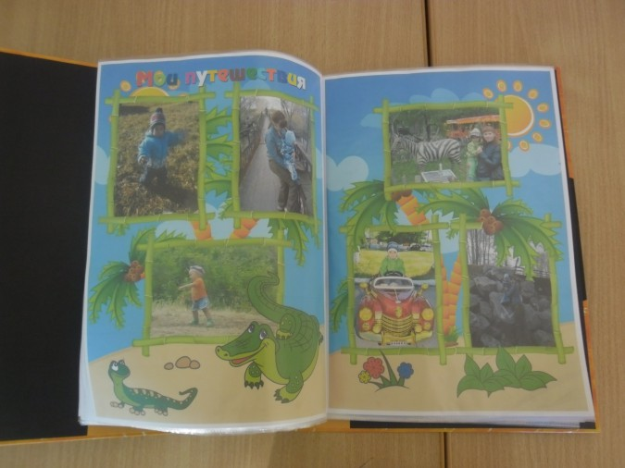
В этот раздел вносятся фото и рассказы детей о посещении ими театра, зоопарка, цирка и т. д.

Slide 15


Slide 16


